Slide 1
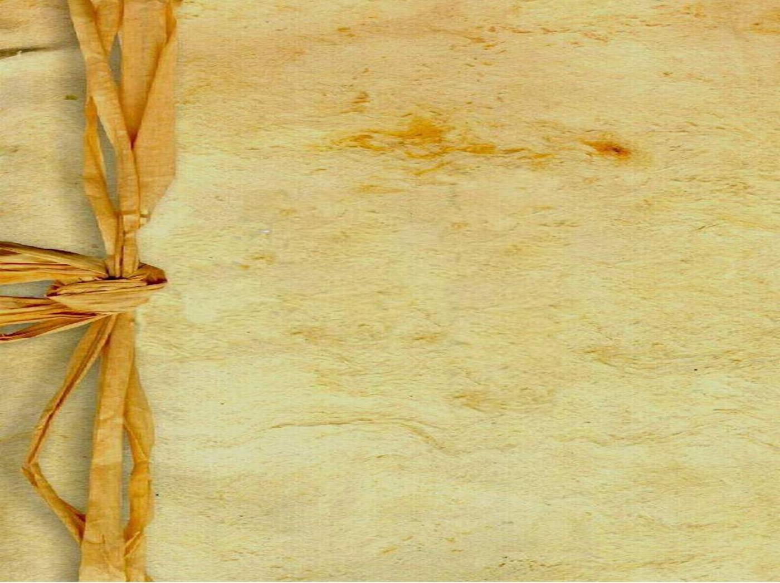
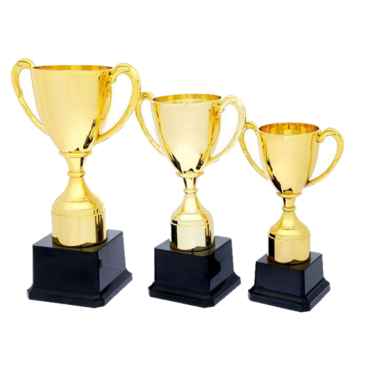
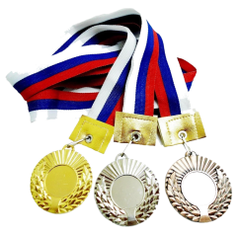
Музей
«Истории и спортивной славы»
Стерлитамакского колледжа физической культуры, управления и сервиса

Slide 2
ИСТОРИЯ СОЗДАНИЯ МУЗЕЯ И ЕГО ОСНОВАТЕЛИ
У истоков создания музея стояли директор СТФК М.Б.Мусакаев и ветераны педагогического труда опытные преподаватели: Бирилло Нина Ивановна, Яковлев Николай Егорович, Фаттахова Гульсум Равиловна.
Мусакаев М. Б. директор Стерлитамакского техникума физической культуры (с 1989) и по настоящее время. Мусакаев М.Б. оказывает материальную помощь и поддержку в формировании экспозиций музея, их обновлении и модернизации.
Бирилло Н.И. преподаватель по плаванию, заместитель директора (1993-1997), директор музея истории с (2004) Стерлитамакского техникума физической культуры. Бирилло Н.И. внесла большой вклад по сбору и систематизации материалов по истории техникума, оформлению музея Стерлитамакского техникума физической культуры.
Яковлев Н.Е. работал преподавателем легкой атлетики и методики физической культуры до (2009 г), после ухода на пенсию принял работу музея на себя. Яковлев Н.Е. внес большой вклад в систематизацию, хранение и создание музейных экспозиций.
Фаттахова Г.Р. заместитель директора Стерлитамаского техникума физической культуры по воспитательной работе (2001). Фаттахова Г.Р. вела большую работу по оформлению музея.

Slide 3
С сентября 2018 г. эстафету руководства музеем приняла на себя преподаватель колледжа, ветеран педагогического труда Краснова Людмила Николаевна. Под руководством Л.Н. Красновой Совет музея, преподаватели, студенты продолжают вести активную работу по сбору, систематизации и хранению документов, фотографий, экспонатов музея спортивной Славы. В музее ведется активная экскурсионная работа, проводится тематические лекции, встречи с ветеранами спорта и ветеранами педагогического труда.
Со времени создания музея истории и спортивной Славы проделана огромная работа по сбору, систематизации и хранению ценных экспонатов и артефактов (писем, фотографий, наградного материала).
За эти годы были созданы различные выставочные экспозиции, стенды по истории создания техникума (ныне колледжа), фотолетопись истории техникума с 1932 – 2017 г.

Slide 4
Музей спортивной славы организован на базе колледжа в 2004 году с целью воспитания, развития и социализации обучающихся.
Профиль музея - физическая культура и спорт. Музей является систематизированным, тематическим собранием подлинных экспонатов, отражающих историю колледжа и историю развития физической культуры и спорта.
Музей создан с целью сохранения истории развития колледжа, истории развития физической культуры и спорта способствовать расширению кругозора, развитию познавательных интересов, способностей, гражданско- патриотических качеств обучающихся.

Slide 5
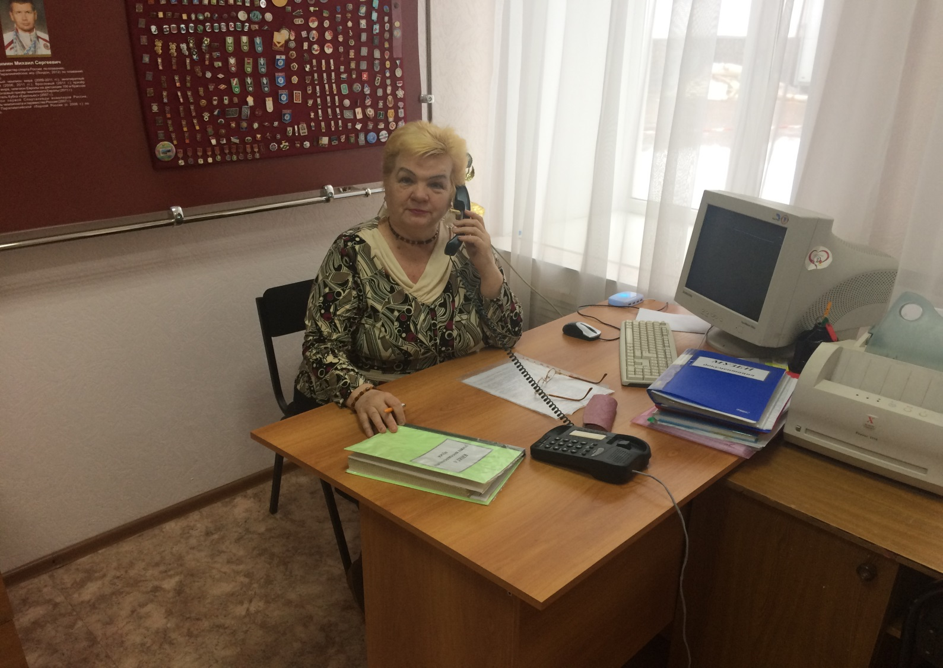
Общее руководство деятельностью музея осуществляет директор колледжа. Непосредственное руководство практической деятельностью музея осуществляет руководитель музея –
Краснова Людмила Николаевна

Slide 6
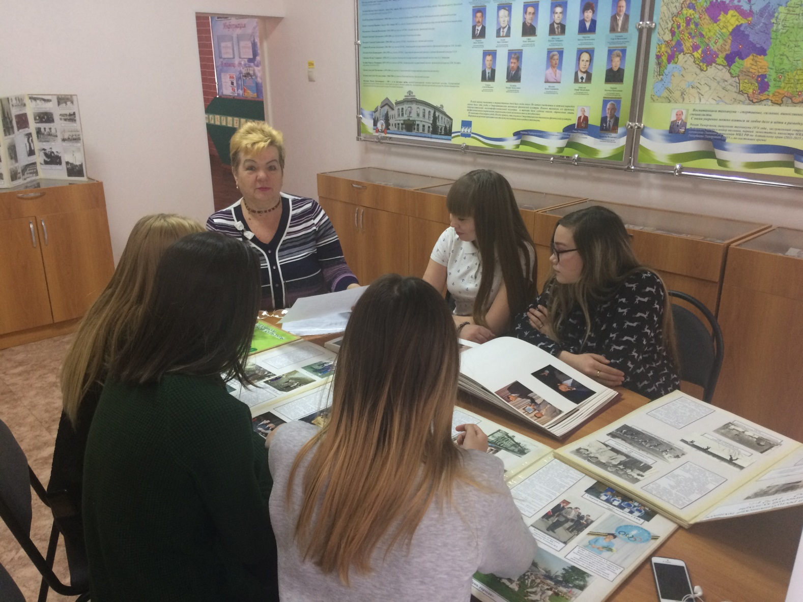
Руководитель музея Краснова Л.Н регулярно проводит занятия со студентами колледжа и оказывает методическую помощь в написании тематических исследовательских работ.

Slide 7
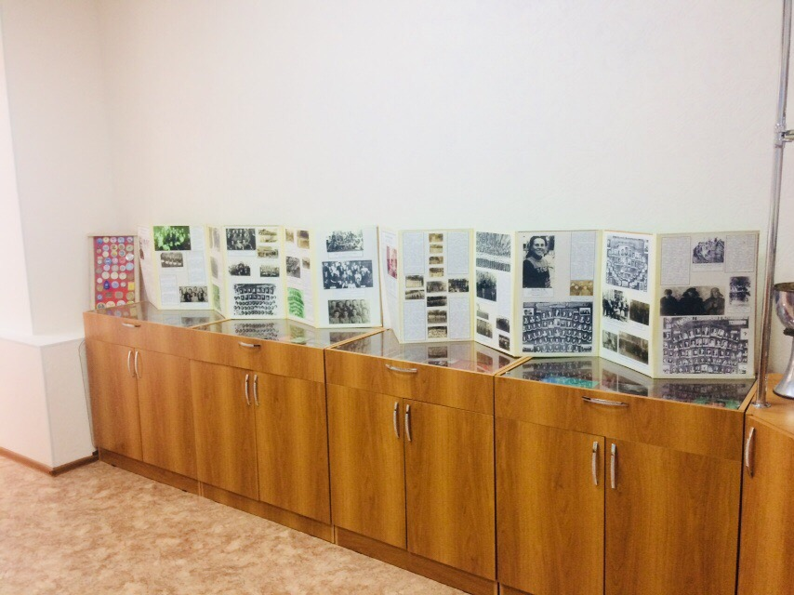
Начало экспозиции музея рассказывает об истории создания и развития колледжа.

Slide 8
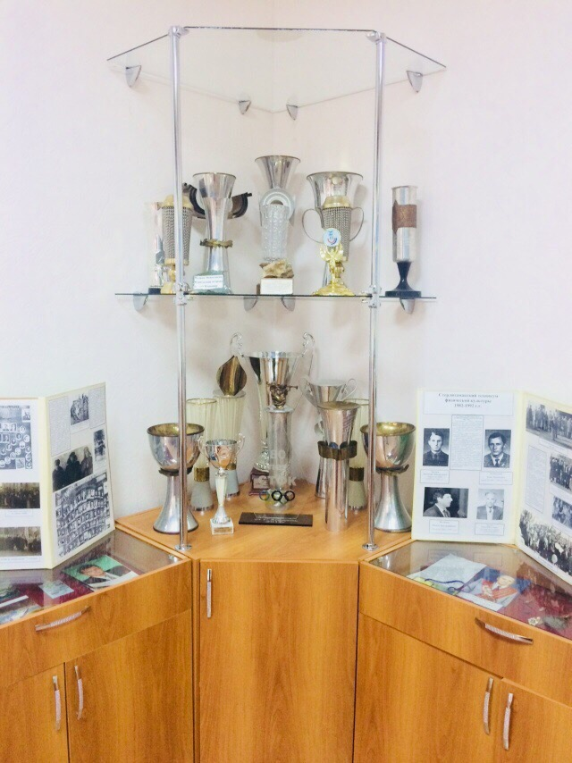
Наградные кубки за высокие спортивные достижения студентов колледжа на соревнованиях Всероссийского и Международного уровня.

Slide 9
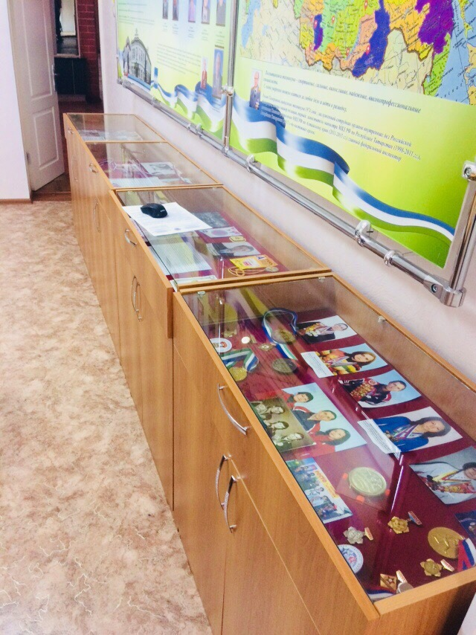
Экспозиция с фотографиями и наградными материалом студентов, выпускников и преподавателей колледжа.

Slide 10
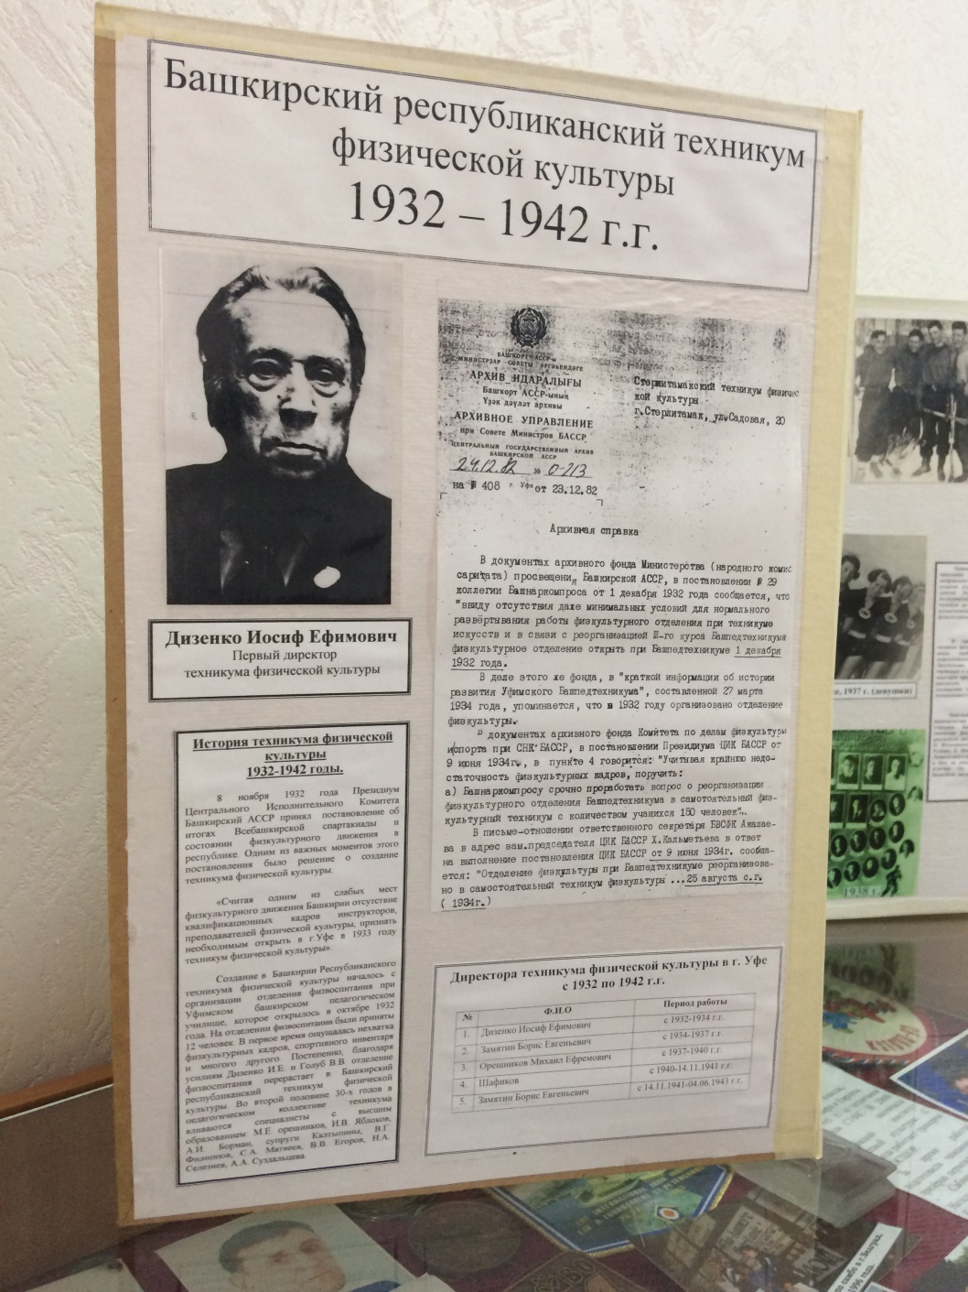
Дезенко Иосиф Ефимович – первый директор техникума физической культуры. Участник ВОВ. Окончил Харьковский институт физической культуры, отличник физической культуры СССР, автор книг «Спортсмены Башкирии в боях за Родину» и др.

Slide 11
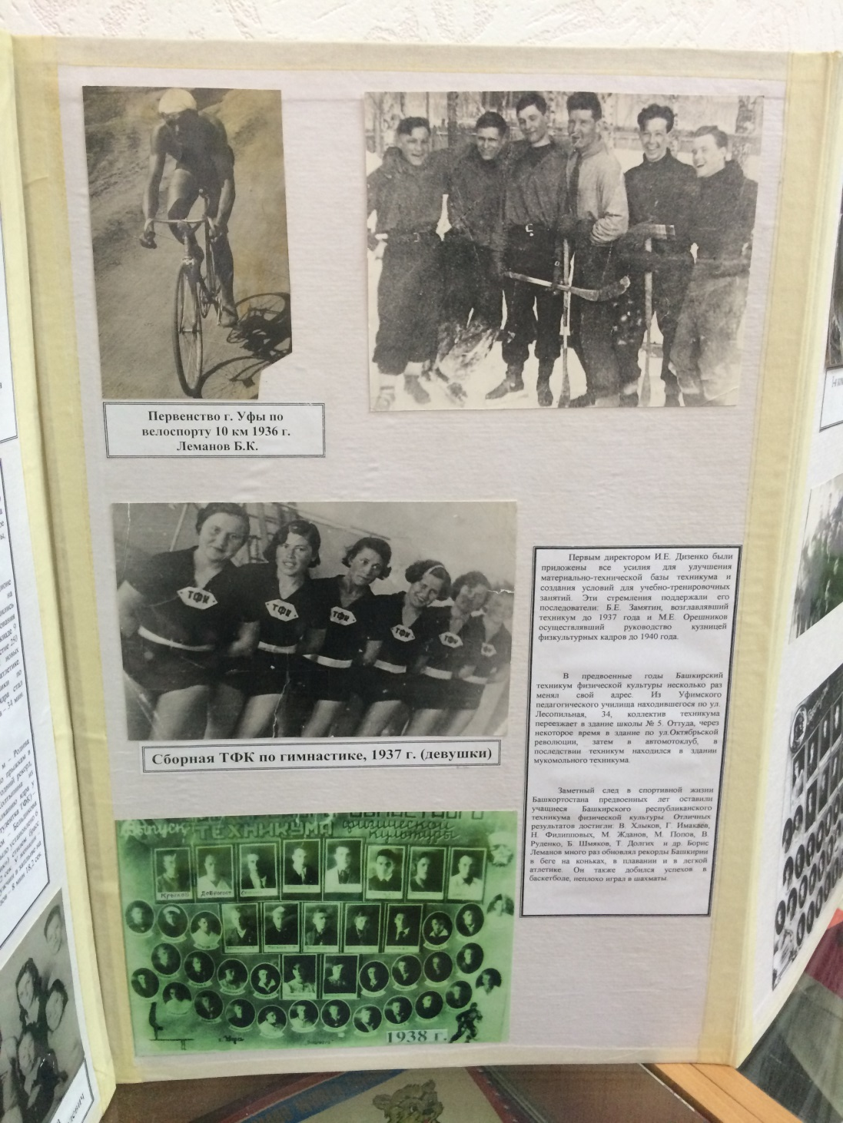
Сборная
ТФК по гимнастике 1937 год. Выпускники техникума 1938 г.

Slide 12
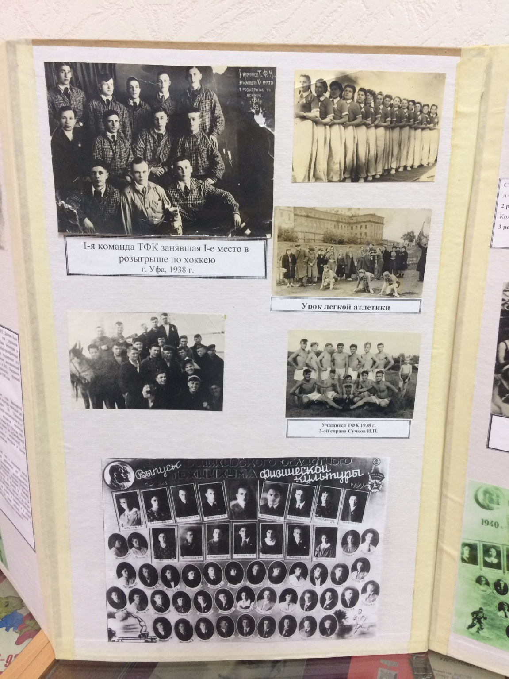
1 – я команда ТФК занявшая 1 – место в розыгрыше по хоккею г. Уфа 1938 г.
Урок по легкой атлетике.
Выпускники 1939 г.

Slide 13
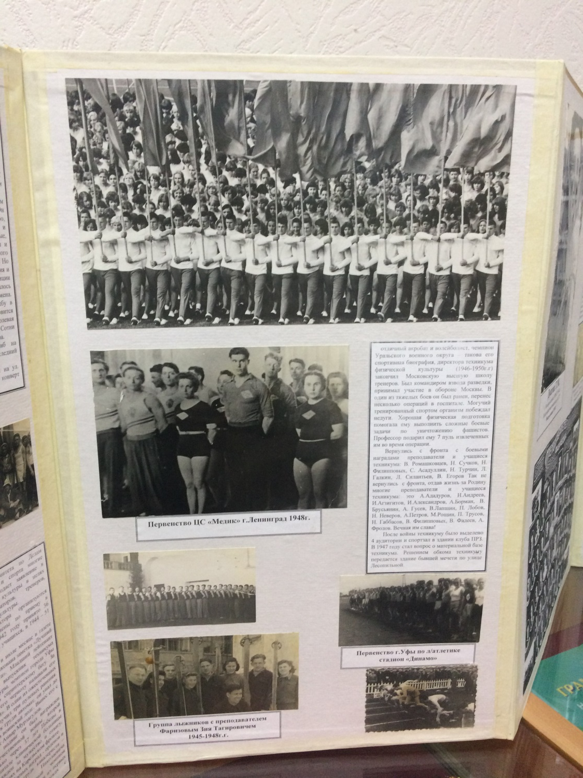
Спортивный праздник в г. Уфе 1952 г.
Первенство ЦС «Медик» г. Ленинград 1948 г.
Группа лыжников с преподавателем 1945-1948 г.

Slide 14
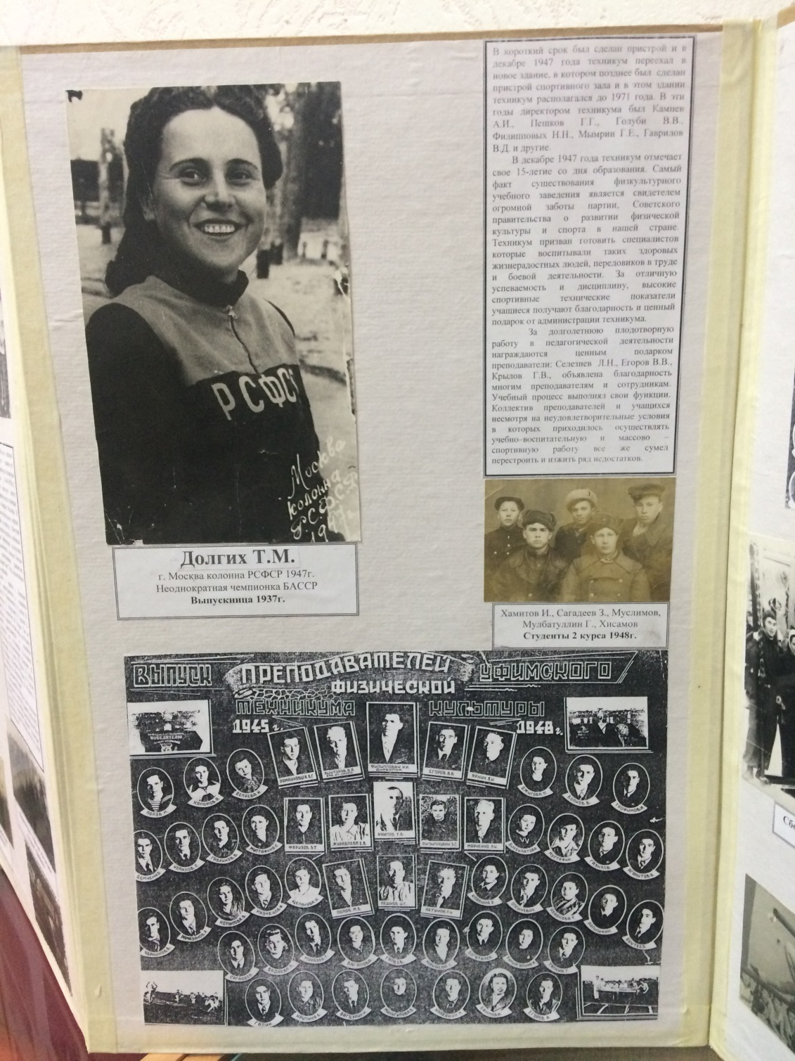
Долгих Таися Михайловна выпускница 1937 года.
В годы ВОВ была мобилизована для работы в госпиталях, она как методист ЛФК занималась реабилитацией раненых. В ноябре 1942 года была отправлена под Сталининград. Награждена медалью «За боевые заслуги» и получила «Благодарственное письмо» от маршала Победы Рокоссовского К.К.

Slide 15
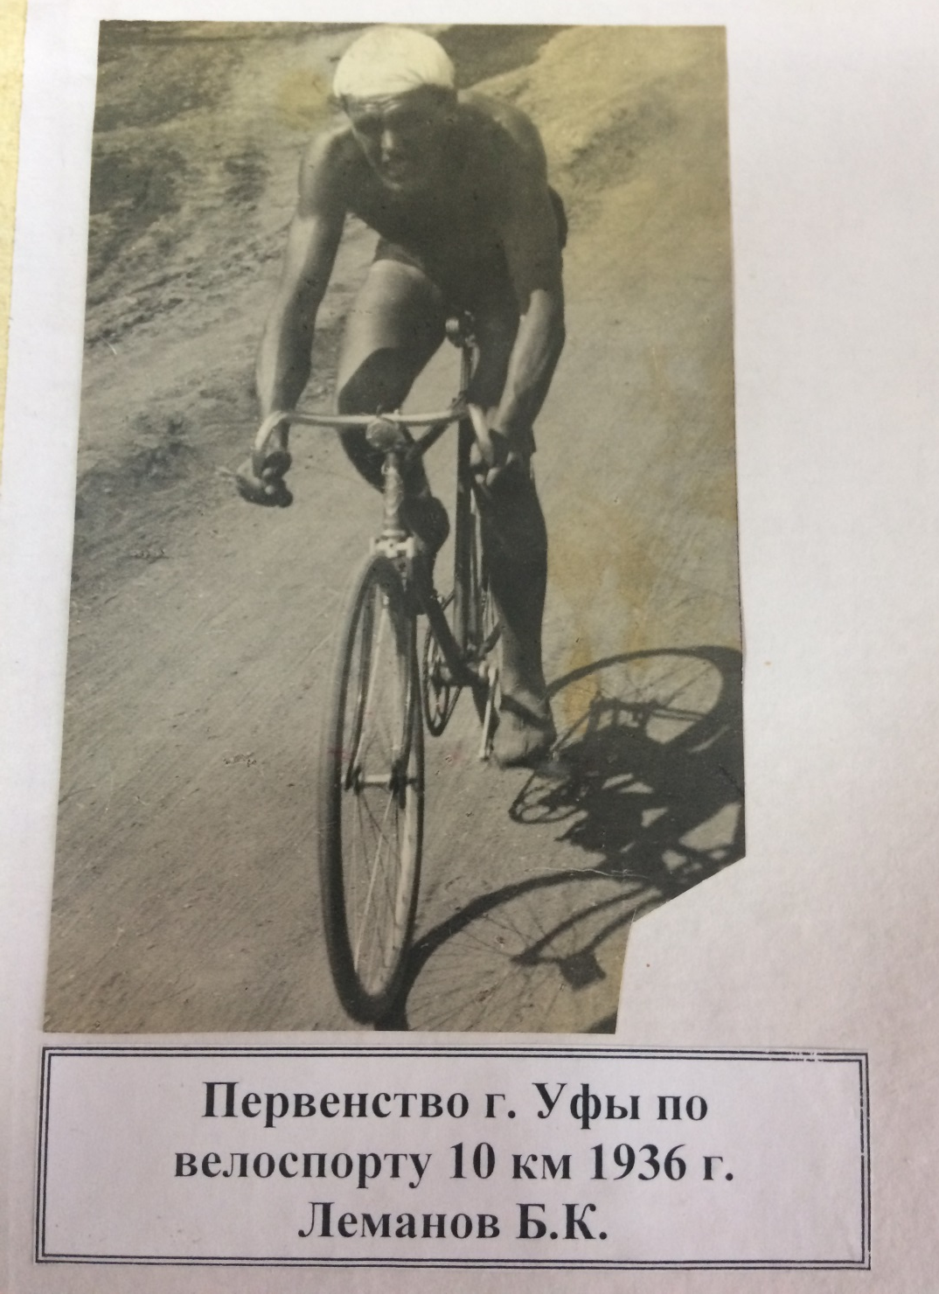
Леманов Борис Ксенофонтович до июня 1942 служил физруком в 97- м стрелковом полку. В спортивной жизни Борис Ксенофонтович был многократным чемпионом г. Уфы, БАССР, ДСО «Спартак» по конькам, баскетболу и фехтованию.

Slide 16
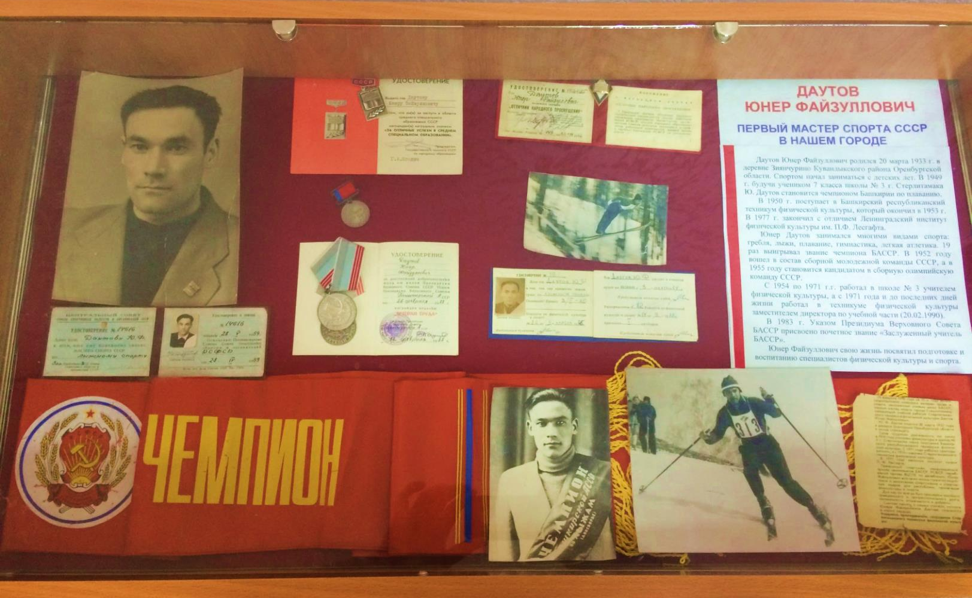
Даутов Юнер Файзуллович – Заслуженный учитель школы Башкирской АССР (1983), мастер спорта СССР по лыжному двоеборью (1959), первый мастер спорта в истории стерлитамакского спорта. Вице-чемпион ВСЦПС по лыжному двоеборью. 19 – кратный чемпион Башкирии по прыжкам на лыжах с трамплина, гребле, лыжным гонкам, гимнастике, плаванию, легкой атлетике. Многие годы выступал за сборную Башкирской АССР. Рекордсмен уфимского трамплина (1964) – 54,5 метра.

Slide 17
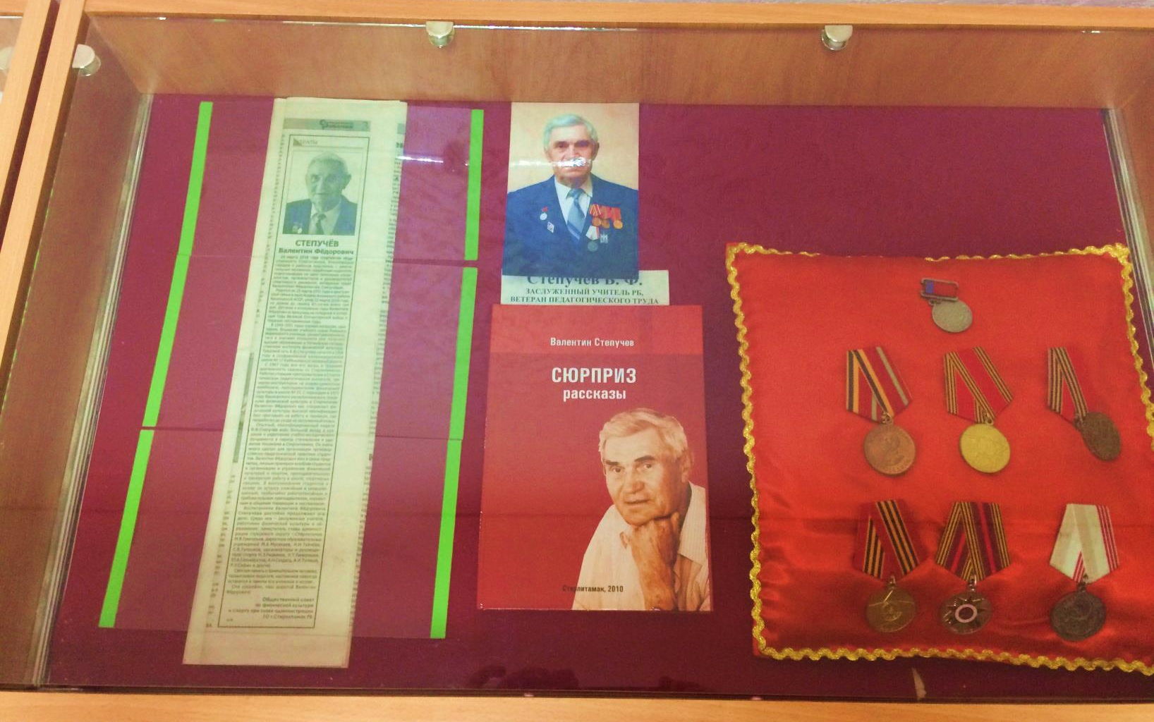
Степучев Валентин Федорович – Заслуженный учитель школы Башкирской АССР (1977), заведующий педагогической практикой (1972), преподаватель по организации и управлению физической культурой, спортивной гимнастики и методики проведения (1972-2001). Избирался членом президиума Стерлитамакского городского споркомитета (1957-1959), членом пленума Башкирского областного совета ДСО «Буревестник» (1958-1959).

Slide 18
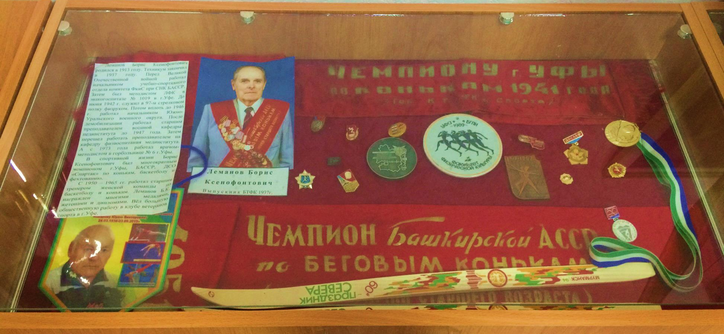
Леманов Борис Ксенофонтович – один из ведущих спортсменов республики предвоенного периода. Многократный чемпион и рекордсмен Башкирской АССР по спортивному бегу на коньках на стайерские дистанции (1935-1941,1947), чемпион Южно-Уральского военного округа по конькам (1943-1946), чемпион БАССР по фехтованию на рапире и эспадроне (1935-1941), участник чемпионата СССР по фехтованию (1938), третий призер первенства Вооруженных Сил СССР по бегу на коньках на 10000 метров (1948).

Slide 19
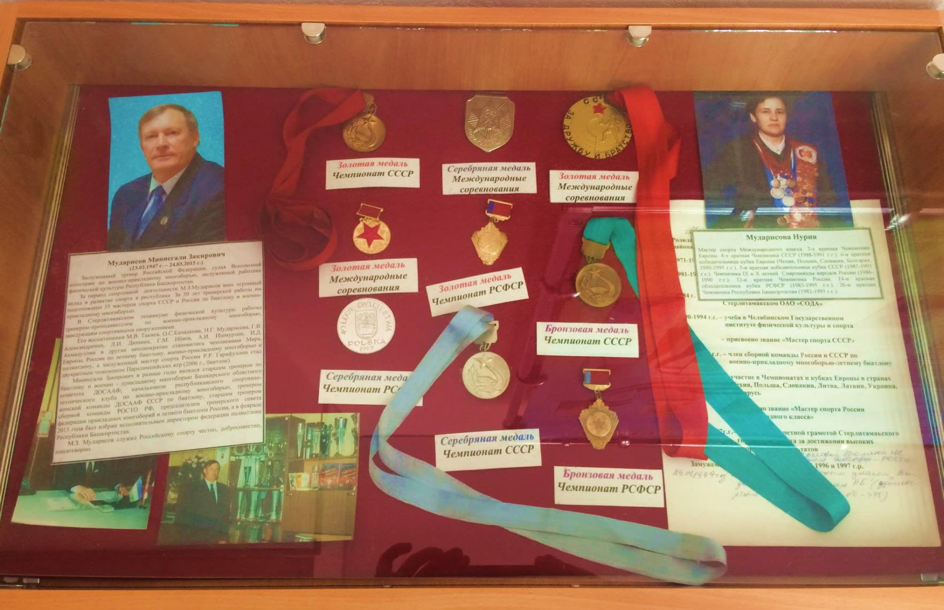
Мударисов Миннигали Закирович – заслуженный тренер РСФСР по биатлону (1989), мастер спорта СССР (1971), судья всесоюзной категории (1983). Серебряный призер 5-й зимней Спартакиады народов РСФСР по биатлону в индивидуальной гонке на 20 км (1974) и чемпионата СССР в гонке патрулей (1975). Подготовил мастеров спорта СССР международного класса по биатлону Г. Александренко, Л. Дюпину, Р.Гарифуллина, всего более 30 мастеров спорта СССР и России.

Slide 20
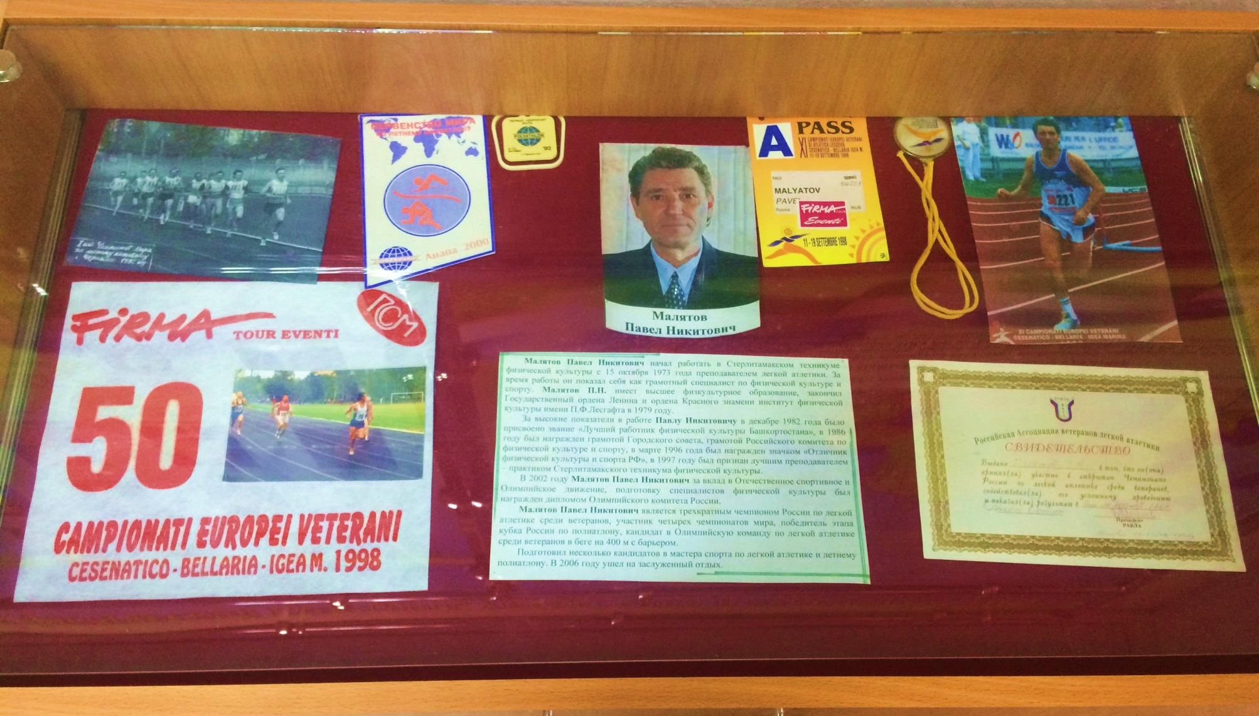
Малятов Павел Никитович – трехкратный чемпион России по легкой атлетике среди ветеранов, второй призер открытого Кубка Поволжья по летнему полиатлону (Казань), участник четырех чемпионатов мира среди ветеранов, победитель этапа Кубка России по полиатлону. Награжден Почетной грамотой Стерлитамакского горсовета, дипломом Олимпийского комитета России (2002).

Slide 21
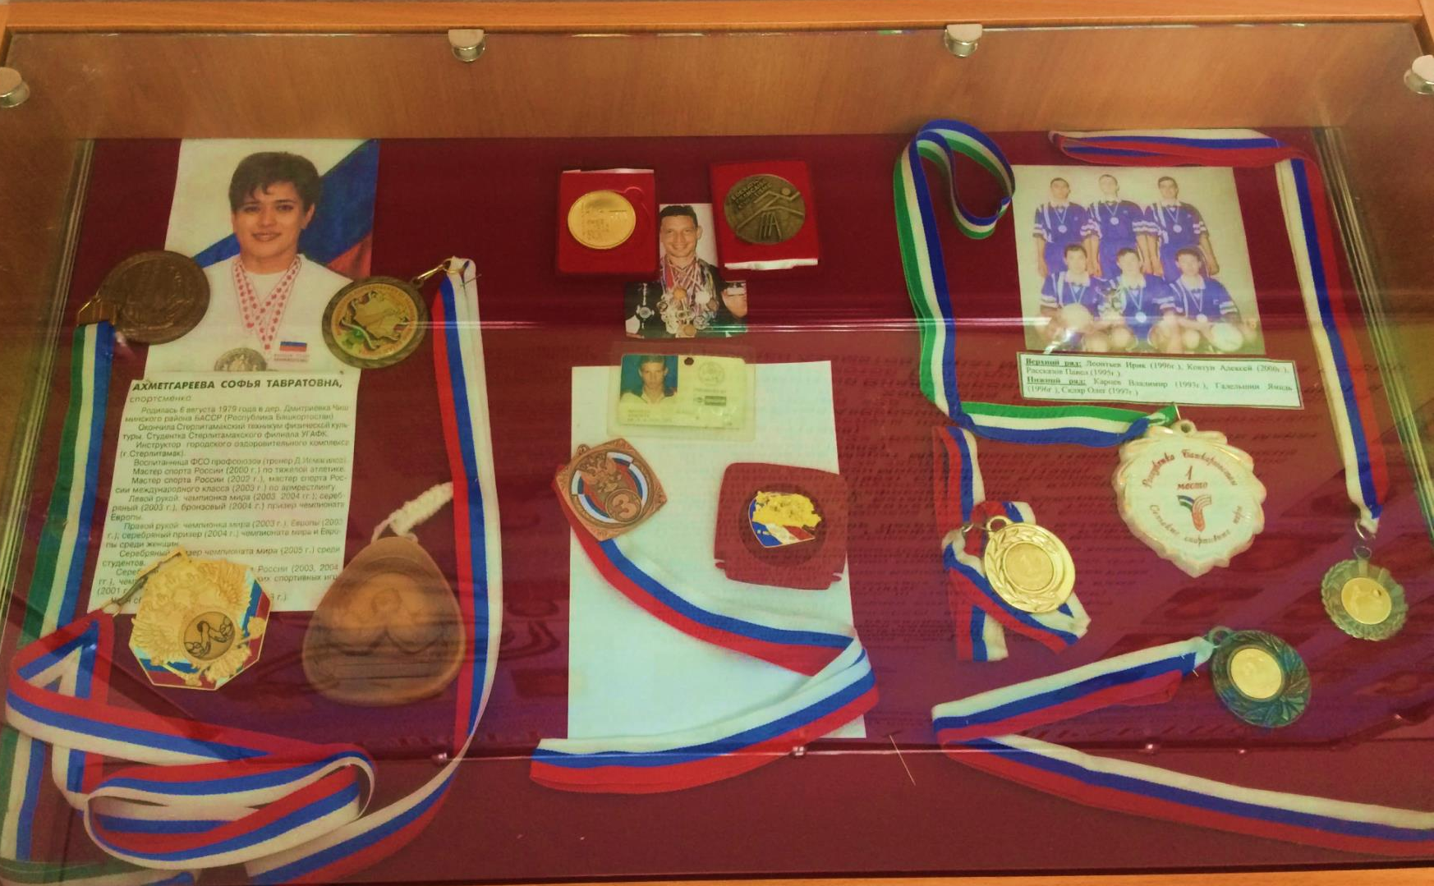
Ахметгареева София Тавратовна – мастер спорта России международного класса по армрестлингу, мастер спорта России по тяжелой атлетике, чемпионка мира в весовой категории до 70 кг (2003, Оттава, Канада, 2004, Дурбан,Африка), вице-чемпионка мира (2004, Дурбан, Африка, 2005, Япония, 2006, Манчестер,Англия). Окончила Стерлитамакский техникум физической культуры, Стерлитамакский институт физической культуры.

Slide 22
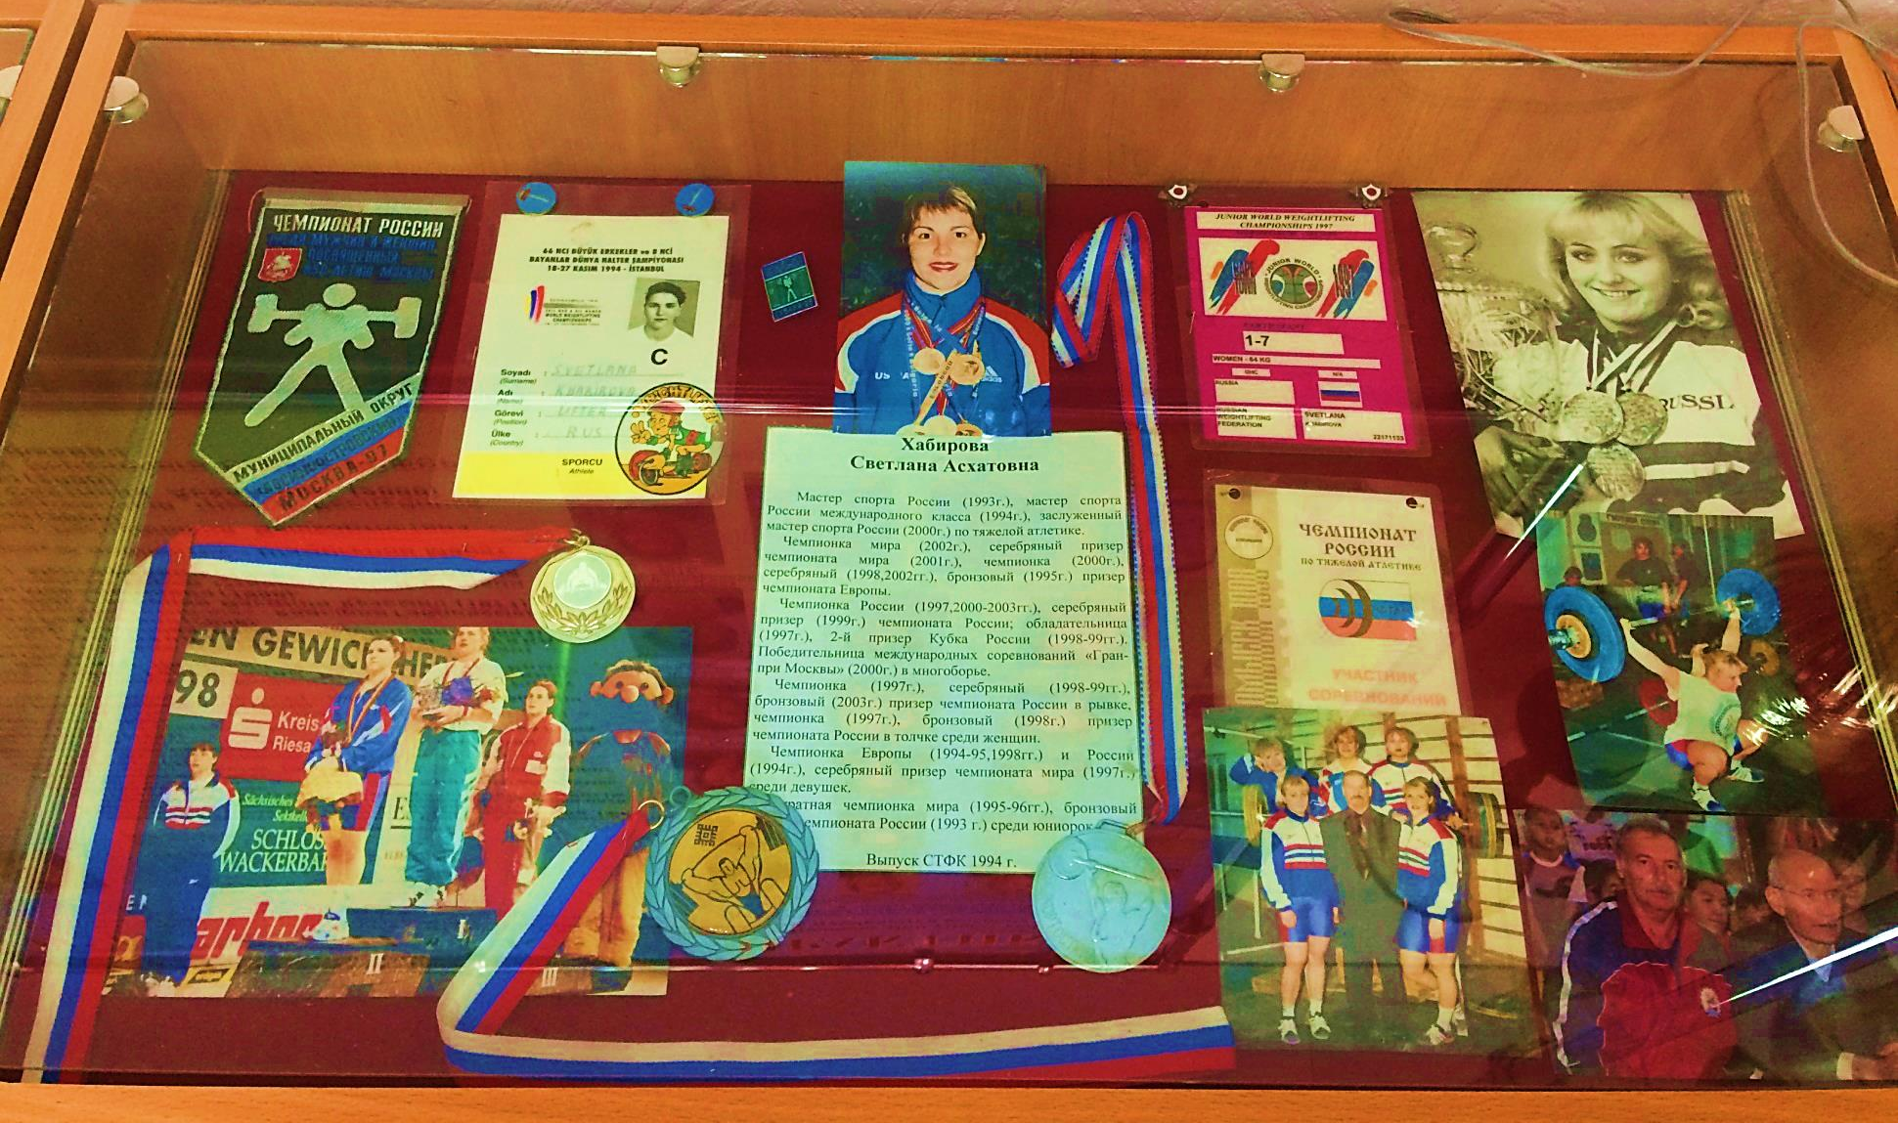
Хабирова Светлана Асхатовна – Заслуженный мастер спорта России по тяжелой атлетике (2000), Чемпионка мира, Чемпионка Европы, Чемпионка России, участница летних Олимпийских игр в Сиднее (Австралия, 2000). Награждена почетным знаком «За самоотверженный труд в Республике Башкортостан» (2000), почетной медалью «Спортивная слава Ямала» (2003, Салехард).

Slide 23
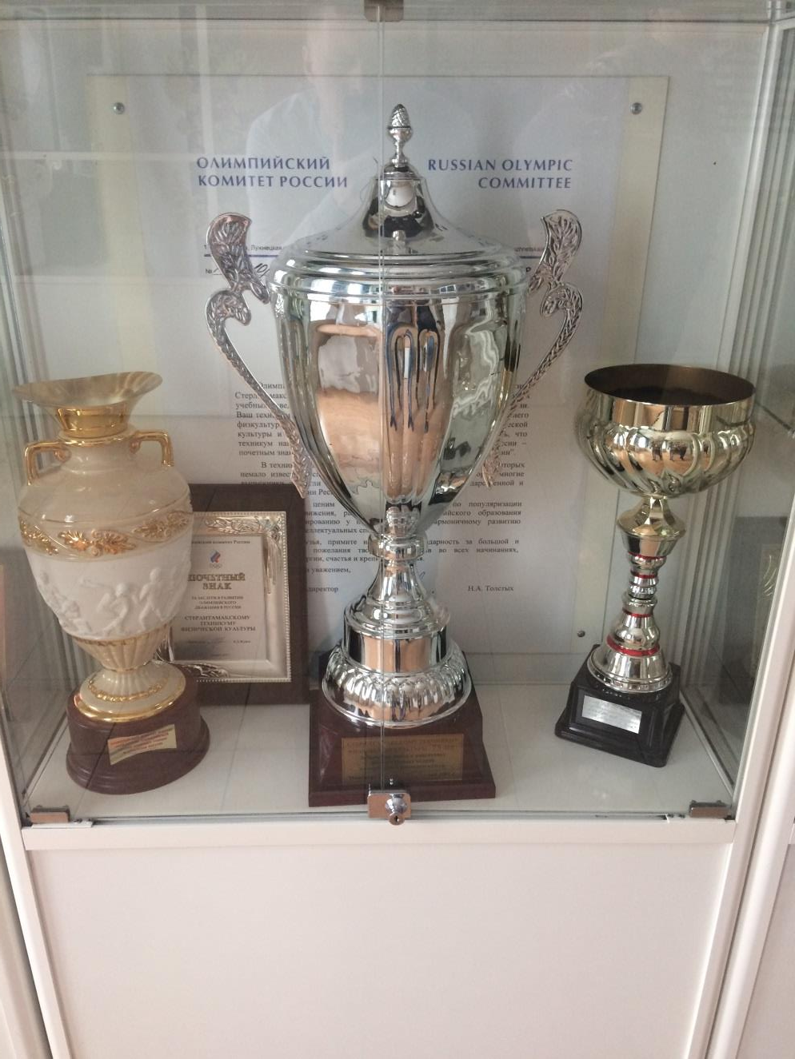
Наградные кубки за высокие спортивные достижения колледжа на соревнованиях Всероссийского и Международного уровня.

Slide 24
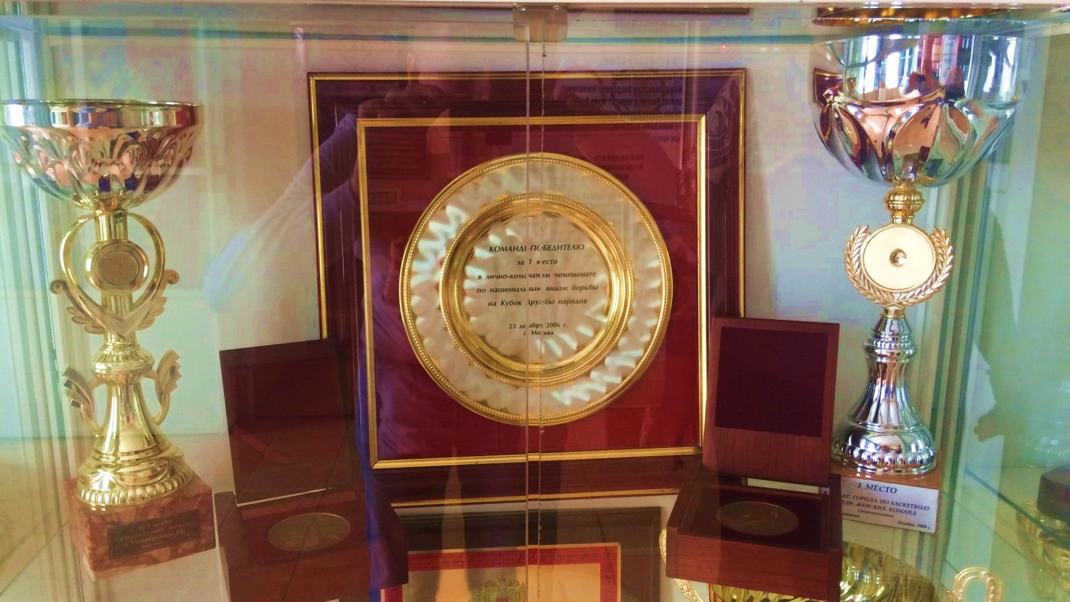
Наградная плакетка за 1 – место по национальным видам борьбы на Кубок Дружбы народов, г. Москва – 2006 г.

Slide 25
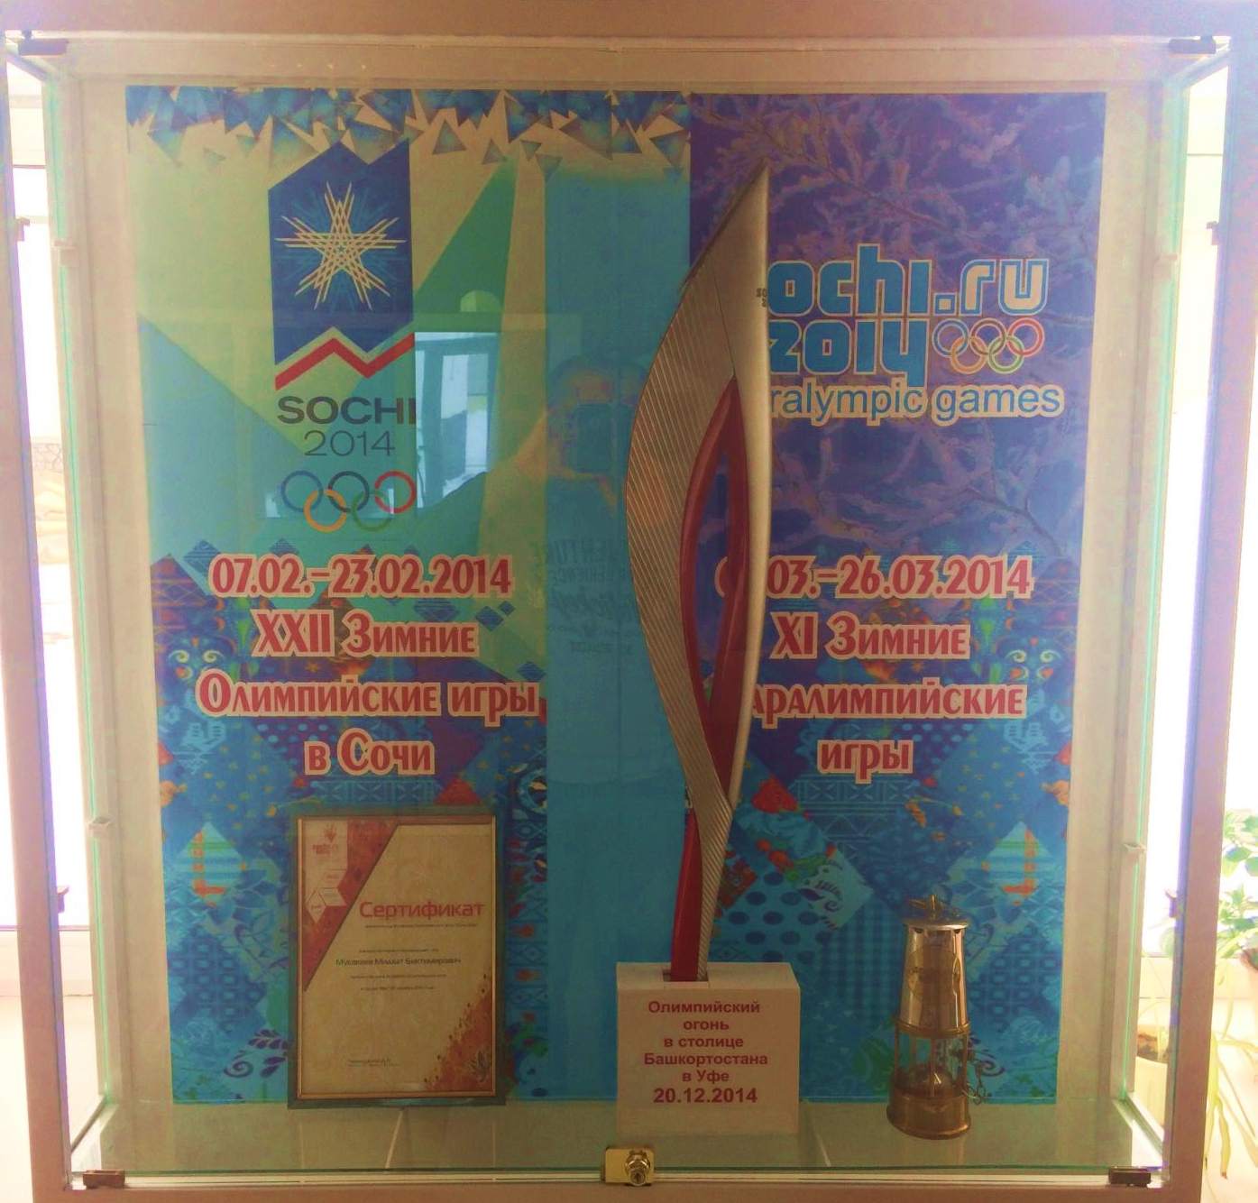
Стенд с факелом Олимпийского огня – XXII Зимних Олимпийских игр - 2014 г., город Сочи.

Slide 26
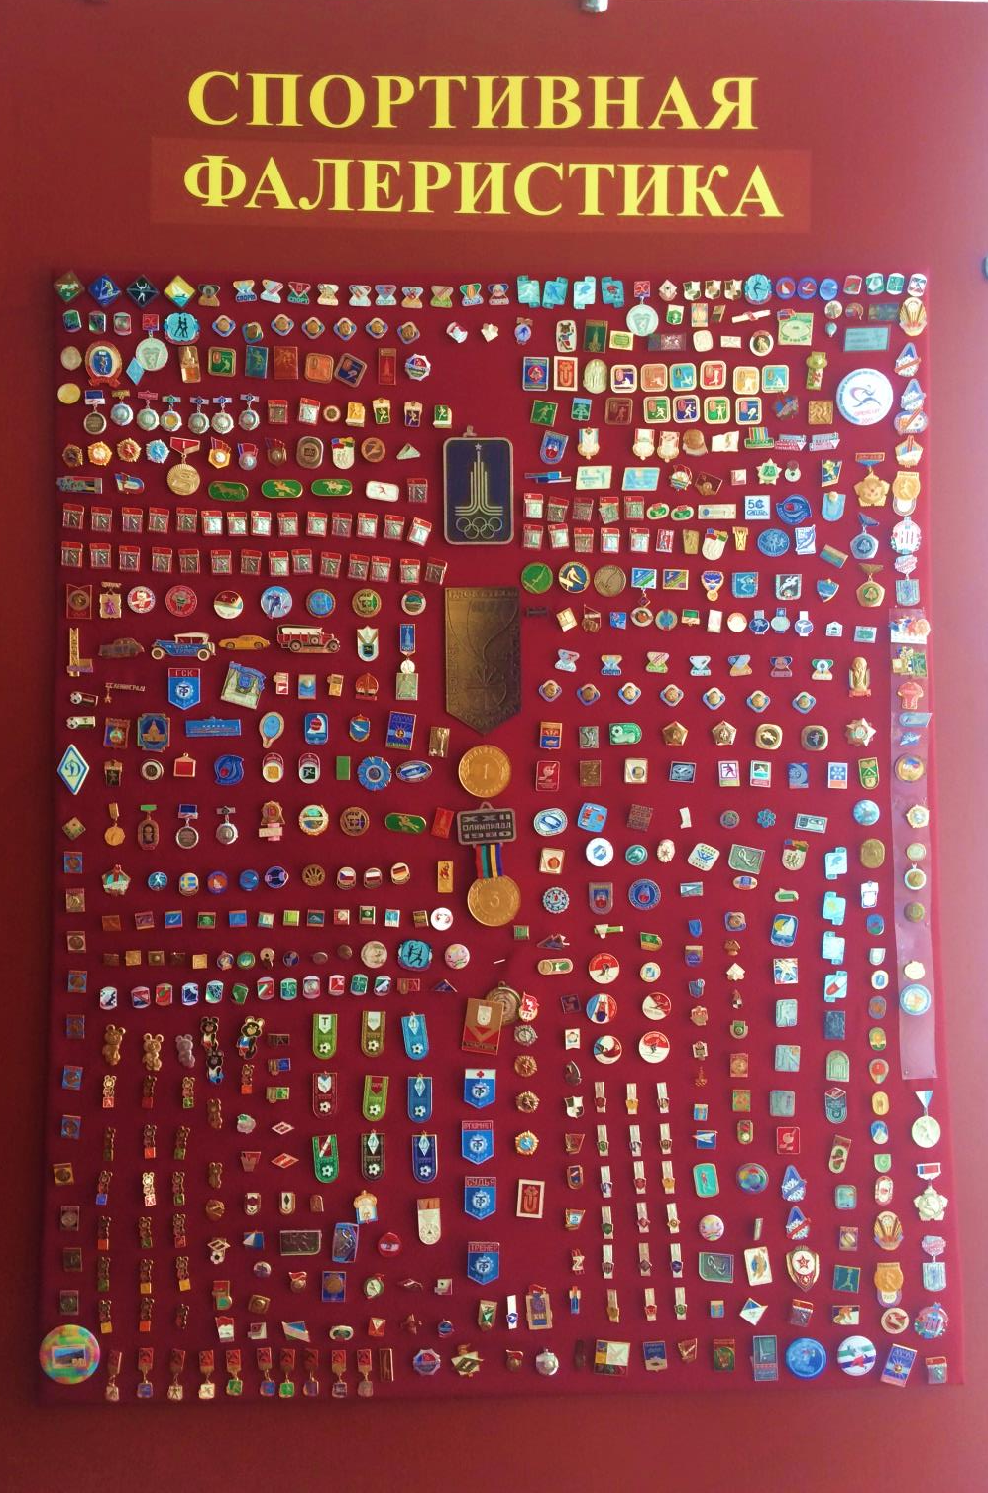
Спортивная фалеристика – содержит значки спортивной тематики разных лет – около 650 штук (Олимпийский мишка XXII Олимпиады г. Москва 1980 г., Мастер спорта СССР, Судья РСФСР, Тренер РСФСР) .

Slide 27
Стенд «Наша особая гордость (спортсмены Чемпионы, и призеры Олимпийских и Параолимпийских игр – Зарипов И.А. заслуженный мастер спорта России по лыжным гонкам. Чемпион зимних параолимпийских игр в Ванкувере по лыжным гонкам 2010 г.; Иванов Д.В. мастер спорта России по плаванию, серебряный призер Параолимпийских игр, г. Сидней 2000 г )

Slide 28
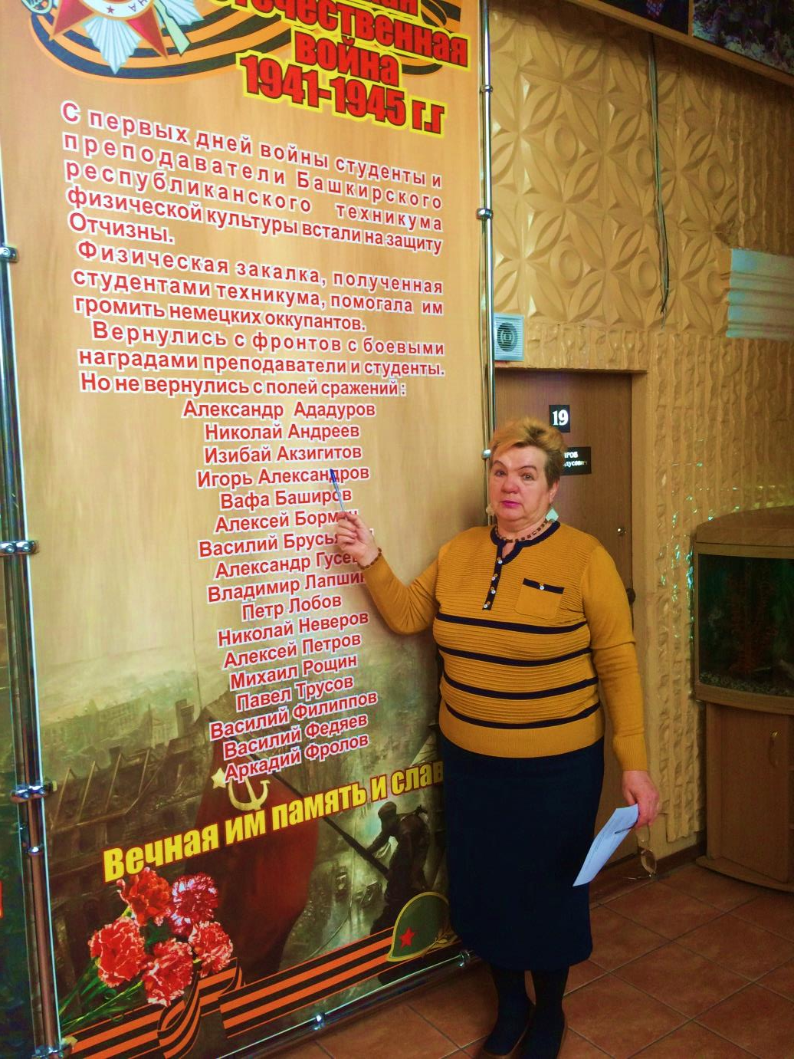
Список студентов и преподавателей погибших в годы ВОВ. Вечная им память и Слава.

Slide 29
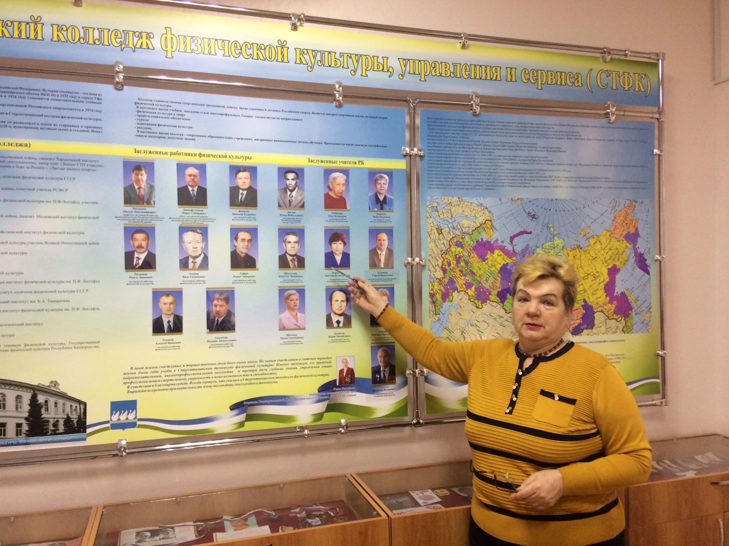
Стенд: Заслуженные работники физической культуры РФ, РБ, заслуженный учителя РБ.

Slide 30
Приглашаем
Вас в музей!

